Slide 1
Aleitamento Materno
FSP
2013
Sandra Regina de Souza

Slide 2
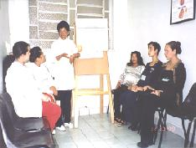
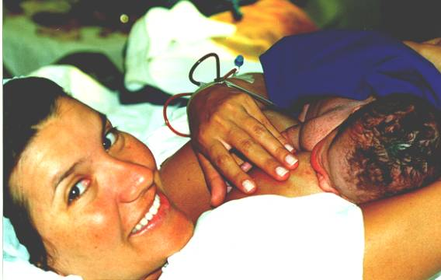
Como promover a amamentação durante a gravidez e após o parto
1
2
Instituto de Saúde
CIP/SES-SP

Slide 3
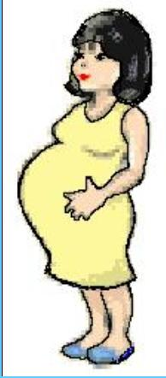
Mulheres que necessitam atenção especial em relação à amamentação
Amamentou um filho anterior em padrão inferior ao ótimo.
Precisa ficar longe do bebê para trabalhar ou estudar fora de casa.
Tem dificuldades familiares.
Está deprimida ou com a auto-confiança abalada.
É adolescente ou sem apoio de um companheiro.
Está isolada.
Fez uma cirurgia de mama
Tem uma doença crônica.
Não está motivada para amamentar.
Desconhece as vantagens e o manejo da amamentação.

Slide 4
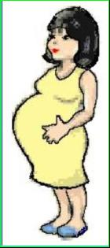
Educação pré-natal sobre amamentação
É importante para mulheres que vivem
em regiões onde é fácil comprar
mamadeiras e fórmulas infantis.
É importante para primíparas jovens.
Os profissionais podem ajudar na opção pela amamentação.
É o momento em que se pode identificar o que as mulheres já sabem sobre amamentação e a partir daí iniciar as orientações necessárias.

Slide 5
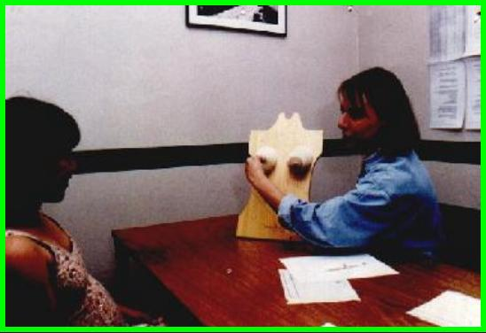
Quando falar com as gestantes
No ambulatório antes, durante ou após as consultas
4
Na enfermaria para tratamento clínico obstétrico

Slide 6
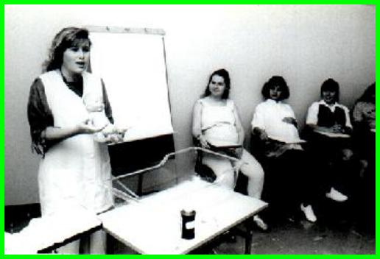
Estimule a criação de grupos de gestantes
Realize palestras
ou consultas
sobre amamentação
5

Slide 7
Temas que devem ser abordados:
Vantagens da amamentação
Como produzir e manter a produção de leite
Alojamento conjunto
Riscos da alimentação artificial
Livre demanda
Aleitamento materno exclusivo
Início precoce da amamentação

Slide 8
O que abordar com as gestantes
Desestimule o uso de alguns costumes que não são úteis para o sucesso da amamentação
Uso de pomadas ou lubrificantes
Uso de sutiã
Preparo do bico
Expressão de colostro

Slide 9
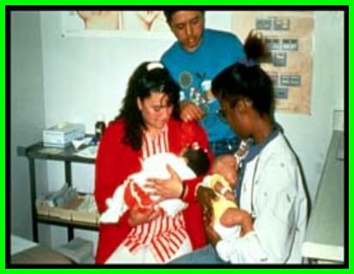
O conhecimento é apenas um dos fatores que influenciam a intenção de amamentar.
Perto do nascimento do bebê são influências importantes: avós, amigas, irmãs, outros parentes e companheiros.
A informação é um fator que, isoladamente, pode não ser tão efetivo.
São necessárias outras estratégias: incluir nos programas de educação pré-natal as pessoas que podem influenciar a futura mãe.
6

Slide 10
VANTAGENS DO INÍCIO PRECOCE DA AMAMENTAÇÃO EM RECÉM-NASCIDOS SAUDÁVEIS
Aumenta a duração do aleitamento materno.
O contato pele-a-pele mantém o calor e permite a colonização do recém-nascido com a flora materna.
O colostro é a primeira imunização do recém-nascido.
Aproveita o estado de alerta do recém-nascido durante a primeira hora.
O bebê aprende a mamar de maneira mais eficiente.

Slide 11
Como apoiar a prática da amamentação na sala de parto
A experiência do trabalho de parto e parto pode afetar a amamentação e determinar sua duração.
As práticas que separam as mães de seus bebês precisam ser mudadas.
As mães precisam de uma atmosfera de afeto e tranqüilidade para se sentirem bem cuidadas.

Slide 12
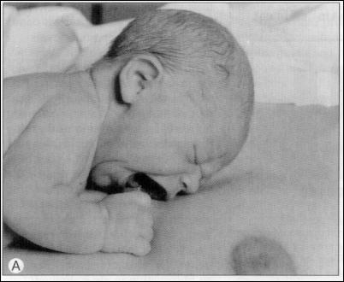
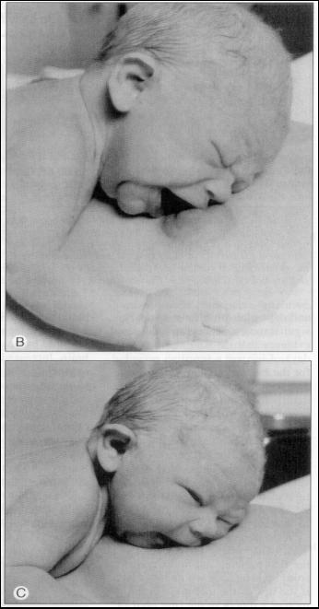
Righard L and Alade O (1990) Efeito da rotina da sala de parto sobre a primeira mamada. Lancet 336: 1105-1107.

Slide 13
Como criar uma atmosfera favorável na sala de parto e facilitar a amamentação precoce
Estimule e favoreça a presença de um acompanhante, de escolha da mãe, durante o trabalho de parto e parto.
Não utilize analgésicos e/ou anestesia se não for estritamente necessário.
Não insista para que as mães fiquem deitadas durante todo o trabalho de parto.
Permita que mães e bebês mantenham contato ininterrupto durante pelo menos uma hora após o nascimento.

Slide 14
Como ajudar a mãe na primeira mamada
Enxugue bem o bebê, deixe-o pele-a-pele sobre o corpo da mãe logo após o nascimento, cobrindo-o com uma manta seca.
9

Slide 15
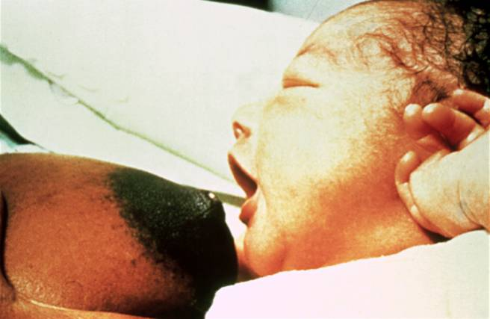
Como ajudar a mãe na primeira mamada
10
Mantenha o peito disponível e perto da boca do bebê e seja paciente.
Permita que ele o lamba e explore.

Slide 16
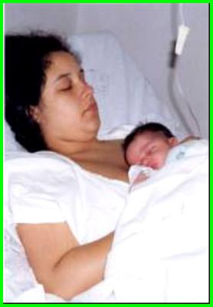
Como ajudar a mãe na primeira mamada
Mostre à mãe como estimular o reflexo de busca, tocando com o mamilo suavemente em torno da
boca do bebê.
Mantenha mãe e bebê juntos ao deixarem a sala de parto.
11

Slide 17
Como ajudar a mãe após uma cesárea
Encoraje-a a amamentar dentro de 30 minutos após estar em condições de responder ao bebê.
Se a mãe for responsiva, isso pode acontecer na sala de parto, mesmo que ela ainda esteja anestesiada.
Talvez seja necessário alterar a posição do soro para deixar o bebê junto à mãe.
Propicie o alojamento conjunto assim que a mãe possa responder ao bebê.

Slide 18
Cuidados essenciais com o recém-nascido
SECAGEM DO BEBÊ
O objetivo é evitar a hipotermia
(temperatura corporal do bebê abaixo de 36ºC).
Evite a perda de calor por evaporação através da pele:
Desligue o ar condicionado ou providencie o aquecimento da sala.
Seque imediatamente o bebê usando panos limpos e secos.
Mude o pano molhado e cubra o bebê com outro pano seco.
Cuidados essenciais com o recém-nascido.
Istituto per L´Infanzia, Trieste. [Tradução e adaptação: SES Pernambuco]

Slide 19
Cuidados essenciais com o recém-nascido
DESOBSTRUÇÃO DAS VIAS AÉREAS
Após desprendimento do pólo cefálico: Proceda a limpeza delicada das secreções que se encontram na boca do bebê, com gaze ou compressa cirúrgica.
UM BEBÊ VIGOROSO NÃO PRECISA DE ASPIRAÇÃO
A sucção na área da faringe posterior resultará em estimulação vagal, produzindo apnéia e pequenos períodos de bradicardia.
Cuidados essenciais com o recém-nascido.
Istituto per L´Infanzia, Trieste. [Tradução e adaptação: SES Pernambuco]

Slide 20
Cuidados essenciais com o recém-nascido
AVALIAÇÃO DO BEBÊ
Avalia-se o bebê para
identificar aqueles que
necessitam de
cuidados especiais.
Os bebês saudáveis devem ser dados às mães imediatamente.
Cuidados essenciais com o recém-nascido.
Istituto per L´Infanzia, Trieste. [Tradução e adaptação: SES Pernambuco]

Slide 21
Cuidados essenciais com o recém-nascido
CUIDADOS COM O CORDÃO
Quando ligar o cordão?
NO PARTO VAGINAL
Quando o bebê é colocado sobre o corpo da mãe, pode-se esperar sem ligar o cordão até o desaparecimento das pulsações, sem que haja aumento dos valores da hemoglobina no recém-nascido.
Cuidados essenciais com o recém-nascido.
Istituto per L´Infanzia, Trieste. [Tradução e adaptação: SES Pernambuco]

Slide 22
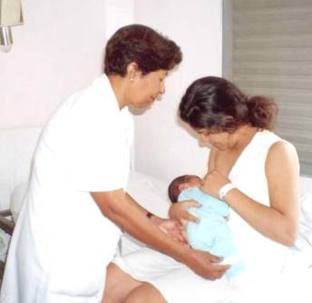
Cuidados essenciais com o recém-nascido
O BANHO DO BEBÊ
O banho do bebê pode ser adiado, mesmo que a prática cultural seja banhá-lo por estar suja de sangue ou de mecônio.
O banho deve ser dado
6 horas após o parto.
12
Cuidados essenciais com o recém-nascido.
Istituto per L´Infanzia, Trieste. [Tradução e adaptação: SES Pernambuco]

Slide 23
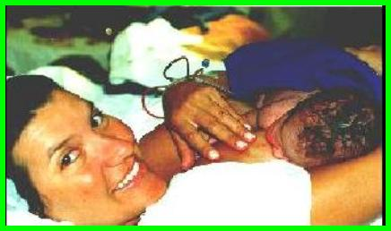
Oferecer ajuda às mães na sala de parto, facilita o estabelecimento precoce da amamentação e estimula o trabalho em equipe.

Slide 24
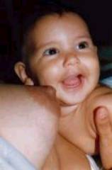
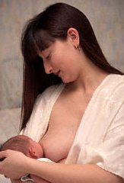
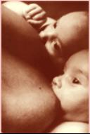
COMO O LEITE VAI DO PEITO PARA O BEBÊ
1
3
Instituto de Saúde
CIP/SES-SP
2

Slide 25
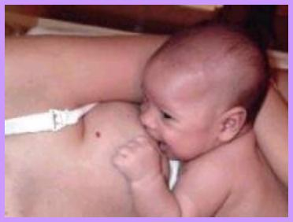
PARA AMAMENTAR É NECESSÁRIO:
um peito que produza
e libere leite.
um bebê capaz de retirar leite do peito por meio de sucção eficiente.
4

Slide 26
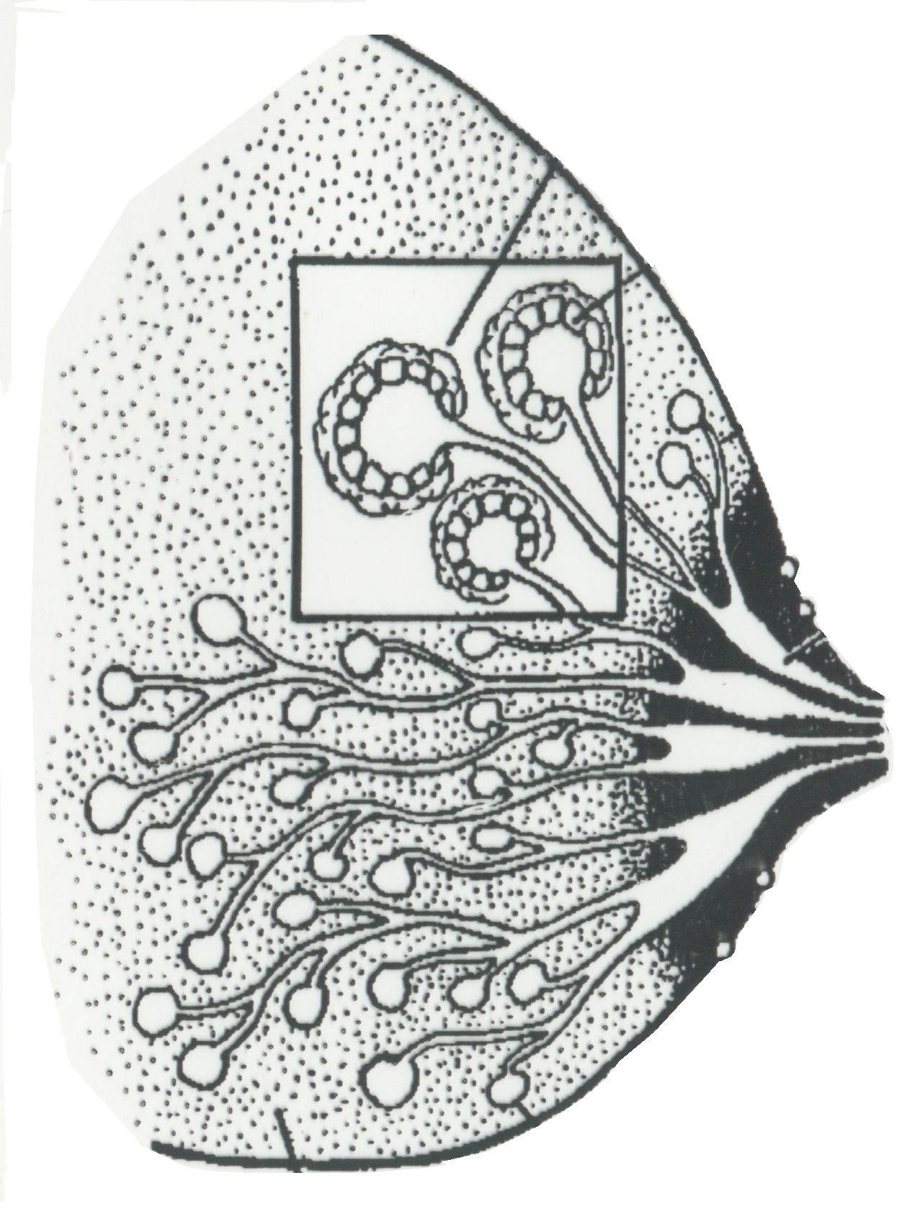
CÉLULAS MIOEPITELIAIS
5
CÉLULAS ALVEOLARES
DUCTO LACTÍFERO
SEIO LACTÍFERO
MAMILO
ARÉOLA
GLÂNDULA DE MONTGOMERY
ALVÉOLO
TECIDO
DE SUSTENTAÇÃO

Slide 27
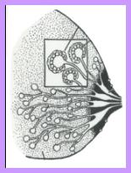
Partes da mama envolvidas na lactação
Alvéolos: onde o leite materno é produzido.
Ductos: transportam leite até os seios lactíferos.
Seios lactíferos: armazenam o leite fabricado.
Aréola: parte escura ao redor do mamilo (possuem as glândulas de Montgomery para proteção da pele do mamilo).
Mamilo e orifícios do mamilo: para
passagem de leite para a boca do bebê.

Slide 28
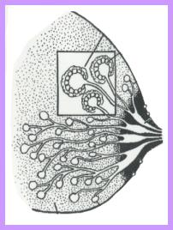
A produção de leite materno depende de:
níveis hormonais adequados.
esvaziamento completo ou adequado das mamas.

Slide 29
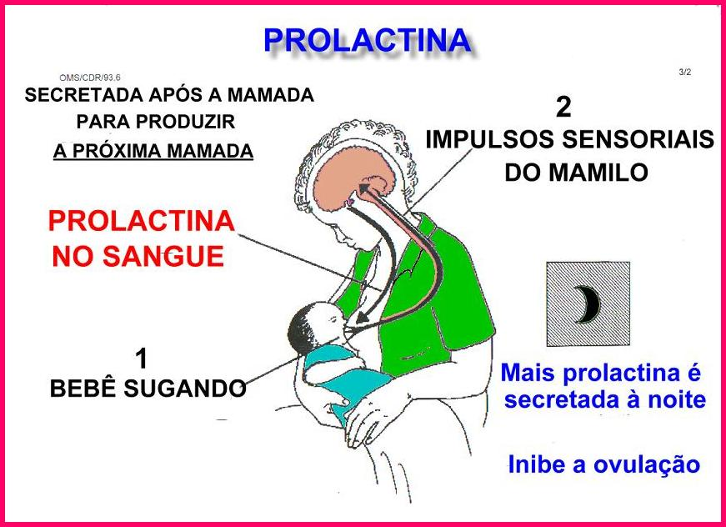
6

Slide 30
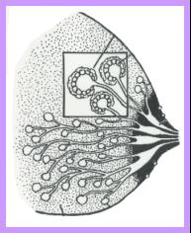
PROLACTINA
REFLEXO DE PRODUÇÃO DE LEITE
Faz os alvéolos produzirem leite.
Faz a mãe sentir-se relaxada e confortável.
Os níveis sobem quando o bebê suga.
Mais prolactina é produzida à noite.
Suprime a ovulação.

Slide 31
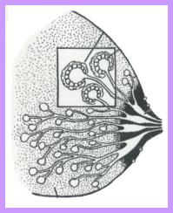
PROLACTINA
Os níveis sobem cerca de 20 minutos após o início da sucção do bebê, levando à produção de leite para a próxima mamada.
Os níveis devem ser mantidos altos para que os alvéolos produzam leite.

Slide 32
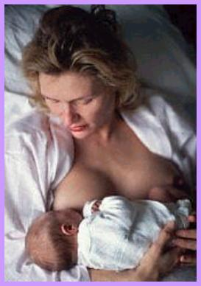
Como manter níveis altos de prolactina
Boa pega.
Livre demanda.
Amamentar a noite, quando a liberação de prolactina é maior.
7

Slide 33
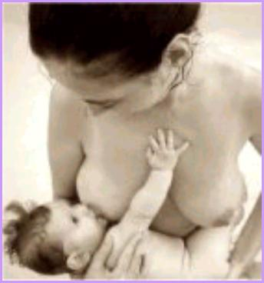
AMAMENTAÇÃO À DEMANDA
Dar o peito cada vez que a mãe ou o bebê quiserem, sem restrição na duração ou freqüência das mamadas.
8

Slide 34
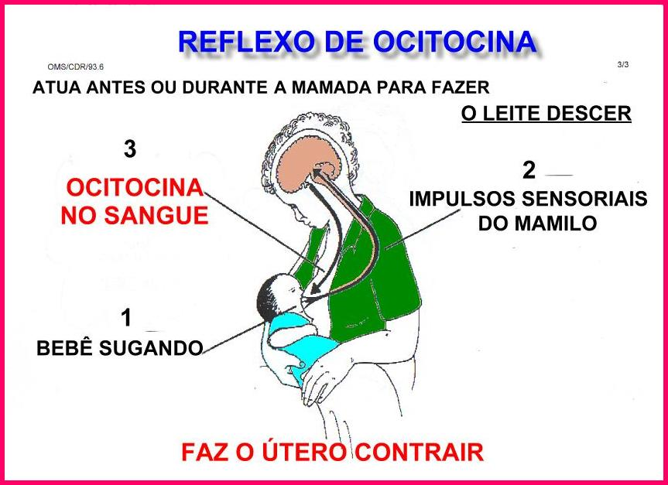
9

Slide 35
10

Slide 36
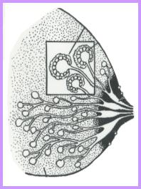
OCITOCINA
REFLEXO DE EJEÇÃO OU DESCIDA DE LEITE
Contrai as células ao redor dos alvéolos e faz o leite descer pelos ductos até os seios lactíferos, onde ficará armazenado.

Slide 37
Sinais e sintomas de um reflexo de ocitocina ativo
Contrações uterinas ou sede repentina.
Vazamento de leite quando pensa ou ouve sons do bebê.
Pressão ou sensação de formigamento ou “fisgada” nas mamas antes ou durante uma mamada.
Sucções lentas e profundas seguidas de deglutição indicam que o leite está fluindo para a boca do bebê.

Slide 38
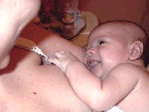
Fatores que podem auxiliar na liberação de ocitocina
Sentir-se contente com o bebê.
Pensar no bebê com carinho.
Ouvir os sons do bebê.
Tocar o bebê.
11

Slide 39
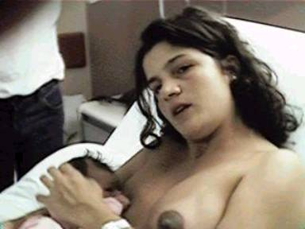
Fatores que podem inibir a liberação de ocitocina
Dor, estresse
Dúvida, vergonha ou ansiedade
Nicotina, Álcool e
alguns medicamentos
12

Slide 40
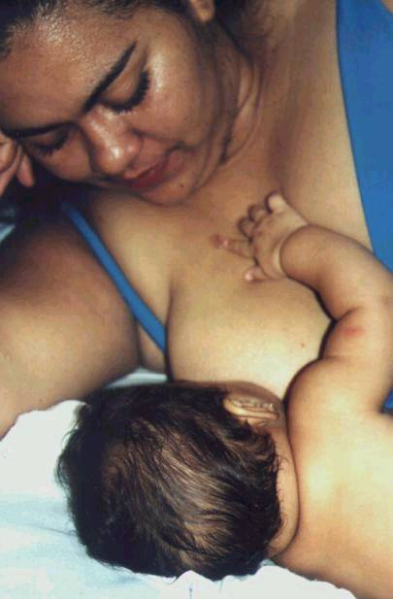
Como reduzir essa inibição de liberação de ocitocina
Relaxar e acomodar-se
confortavelmente para
amamentar.
Evitar situações embaraçosas ou estressantes durante a mamada.
Realizar expressão de um pouco de leite, estimulando suavemente o mamilo.
Massagear a parte superior das costas.
13

Slide 41
14

Slide 42
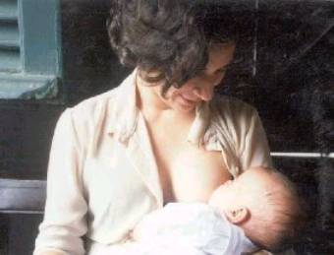
Como retirar leite do peito de modo eficiente
Como o bebê faz para mamar?
Como conseguir uma boa pega?
15

Slide 43
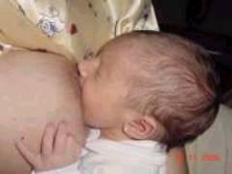
Observar três pontos importantes:
1. O posicionamento do bebê
2. A pega
3. Os reflexos
do bebê
16

Slide 44
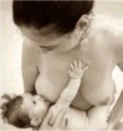
1. O posicionamento do bebê
O corpo do bebê deve ficar
inteiramente virado, de frente,
e bem próximo ao corpo da mãe.
A cabeça e a coluna do bebê devem estar alinhadas.
As nádegas (se o bebê for pequeno) devem estar apoiadas pela mão da mãe
O queixo deve tocar a mama e a boca de frente para a região aréolo-mamilar

Slide 45
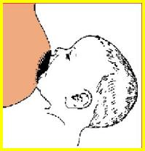
2. A pega
17
A boca do bebê está bem aberta
Os lábios estão virados para fora
A língua do bebê está acoplada em torno da região aréolo-mamilar
As bochechas permanecem arredondadas.
Pode-se observar mais aréola acima do que abaixo da boca do bebê.
Pode-se ouvir a deglutição do bebê.

Slide 46
18

Slide 47
3. Os reflexos do bebê
19

Slide 48
3. Os reflexos do bebê
O movimento de ondulação da língua pressiona o mamilo e parte da mama contra o céu da boca do bebê.
A pressão joga o leite para fora dos ductos lactíferos e para dentro da boca do bebê.
Quando a boca fica cheia de leite, o bebê deglute.

Slide 49
SUCÇÃO EFICIENTE
A seta mostra o movimento de ondulação da língua do bebê de sua ponta para trás.
20

Slide 50
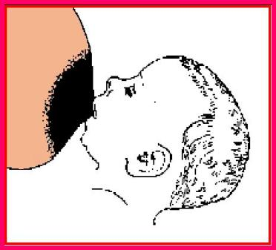
SINAIS DE UMA PEGA INCORRETA
O queixo do bebê não toca o seio.
A boca não está bem aberta.
O lábio inferior está apontando para frente ou virado para dentro.
Vê-se a mesma quantidade de
aréola acima e
abaixo da boca do bebê.
Nota-se esforço das bochechas
durante a mamada.
Pode-se ouvir estalidos agudos
durante a mamada ("beijinhos").

Slide 51
CONFUSÃO DE BICOS
Após sugar um bico artificial o bebê pode:
Ter dificuldades para fazer uma boa pega.
Fazer pressão negativa com as bochechas.
Confiar que o leite saia por ação da gravidade.
Colocar a língua na região posterior da boca.

Slide 52
COMO RETIRAR O LEITE MATERNO E ALIMENTAR O BEBÊ
2
1

Slide 53
Todas as mães necessitam aprender a ordenhar seu leite
O ideal é mãe e bebê permanecerem juntos.
Se a mãe precisar se separar do filho amamentado, talvez precise aprender a manter a lactação e as mamas confortáveis e a armazenar seu leite.
Se a mãe receber alta hospitalar antes de seu bebê, necessitará de ajuda especial.

Slide 54
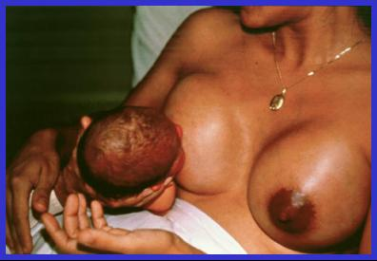
A ordenha do leite é útil para:
Aliviar ingurgitamento.
Liberar ducto bloqueado
ou aliviar a estase de leite.
Alimentar o bebê enquanto
ele aprende a sugar de um mamilo invertido.
Alimentar um bebê que apresenta sucção incoordenada.
Alimentar um bebê que “recusa”o peito até que ele aprenda a mamar.
Alimentar um bebê de baixo peso que não pode mamar.
3

Slide 55
A ordenha do leite é útil para:
Alimentar um bebê doente que não pode sugar o bastante.
Manter a amamentação no período em que a mãe ou o bebê estão doentes.
Deixar leite materno para o bebê quando a mãe trabalha fora.
Prevenir que o leite escorra enquanto a mãe está longe do bebê.
Ajudar o bebê a pegar uma mama cheia.
Ordenhar o leite diretamente na boca do bebê.
Prevenir que a aréola e o mamilo se tornem
secos e doloridos.

Slide 56
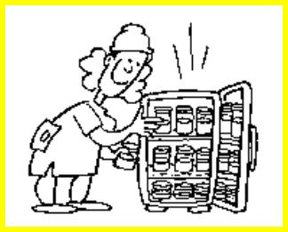
Como manter a lactação
Quando as mães não podem amamentar logo após o nascimento
Ajude-a a iniciar a retirada de leite o mais breve possível (nas primeiras 6 horas após o parto).
Dê-lhe instruções por escrito sobre a ordenha e o armazenamento de leite.
Facilite sua permanência junto
ao bebê.
4

Slide 57
Como manter a lactação
Quando as mães não podem amamentar logo após o nascimento
Oriente-a a retirar o leite durante cerca de 20 minutos e de 6 a 8 vezes em 24 horas.
Ajude-a a encontrar um local
apropriado para ordenhar.
Dê-lhe alguns vidros limpos
para armazenar o leite.
5

Slide 58
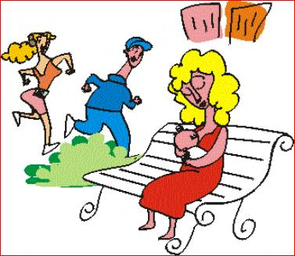
Como manter a lactação
Quando as mães se separam regularmente de seus filhos
FACILITE
Toda mulher tem direito a trabalhar, estudar, passear e continuar amamentando.
6
ESTIMULE

Slide 59
Ajude cada mãe a encontrar a melhor solução possível
A mãe poderá ir até onde o bebê estiver para amamentar nos intervalos do trabalho.
Pode levar o bebê ao local de trabalho.
Pode retirar leite quando estiver fora e usar o leite para o outro dia.

Slide 60
Antes de demonstrar a ordenha manual
REFORCE
7
A ordenha manual é a forma mais útil de retirar o leite materno.
Não é preciso nenhum instrumento, podendo ser feita em qualquer hora e lugar.
É mais fácil ordenhar o leite quando as mamas estão macias.

Slide 61
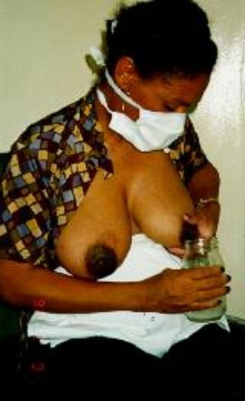
LEMBRE-SE
É mais difícil ordenhar o leite quando as mamas estão ingurgitadas ou doloridas, portanto ensine a mãe a ordenhar o mais cedo possível após o parto.
8

Slide 62
LEMBRE-SE
Cada mulher deve ordenhar a sua própria mama.
As mamas se machucam facilmente quando outra pessoa tenta ordenhar.
Use uma mama cobaia ou o seu próprio corpo e peça que ela a imite.
Se for necessário tocá-la para demonstrar, seja muito gentil e delicado.

Slide 63
Como fazer a a coleta de leite materno
Usar um frasco de vidro de boca larga, limpo e com tampa plástica. Retirar o papelão da parte interna da tampa, ferver por 15 minutos e deixar o frasco secar com a boca virada para baixo sobre um pano limpo.
Usar uma máscara ou lenço sobre a boca e o nariz, prender os cabelos e lavar bem as mãos até o antebraço.
Desprezar os primeiros cinco jatos antes de iniciar a coleta.
Congelar o leite retirado imediatamente.

Slide 64
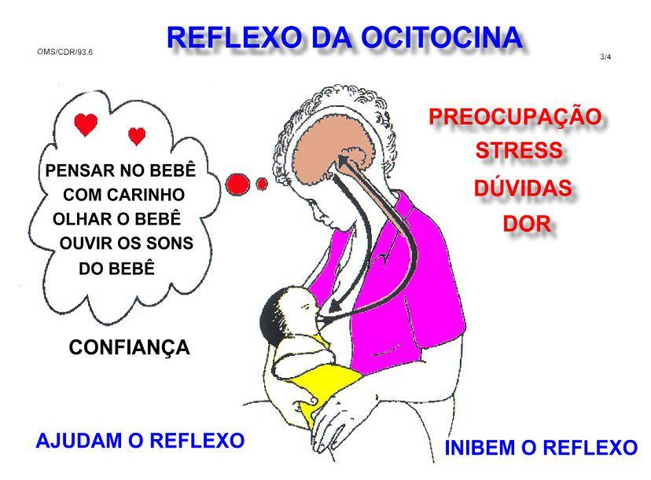
RELEMBRE-SE
9

Slide 65
Como estimular o reflexo de ocitocina
Desenvolva a confiança da mãe.
Estimule-a a pensar no bebê com carinho.
Sugira que ela fique sozinha ou com uma amiga, ou com um grupo de mães se desejar.
Sugira que ela carregue o bebê com contato pele-a-pele se possível.
Ela poderá tomar algum líquido agradável (exceto café).
Ela poderá aquecer as mamas, tomar um banho morno.
Ela poderá estimular os mamilos, com leves toques e massagear o peito.
Alguém poderá massagear as costas da mãe.

Slide 66
Como ordenhar o leite materno
Lavar as mãos.
Sentar-se confortavelmente, ou ficar em pé se desejar.
Segurar a mama com a mão e colocar o recipiente próximo a ela.
Colocar o polegar acima do mamilo e o indicador abaixo do mamilo, na transição aréola-mama.
Pressionar a mama um pouco para trás, na direção do tórax.
Pressionar os seios lactíferos, entre o indicador e o polegar abaixo da aréola.

Slide 67
Como ordenhar o leite materno
Pressionar e soltar.
A princípio o leite pode não vir, com repetidas pressões ele começa a pingar e espirra se o reflexo de ocitocina é ativo.
Pressionar e soltar (não deve doer, se doer a técnica está incorreta).
Pressionar a aréola da mesma forma, a partir dos lados, para assegurar que o leite seja retirado de todos os segmentos da mama.
Ordenhar uma mama pelo menos 3-5 minutos, até que o leite flua lentamente; ordenhe o outro lado e repita o processo em ambos os lados.
Usar cada uma das mãos para cada um dos lados e mudar quando cansar.

Slide 68
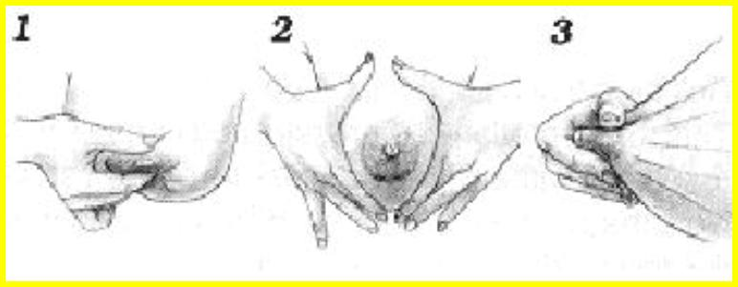
ISTO NÃO AJUDA
10
ORDENHAR O MAMILO
DESLIZAR OS DEDOS SOBRE A PELE
PUXAR OU ESTICAR O MAMILO

Slide 69
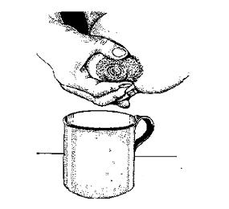
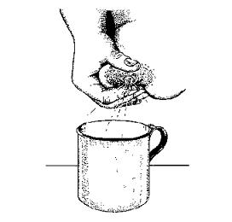
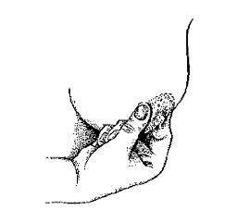
ISTO AJUDA
11

Slide 70
Como armazenar o leite materno
Usar recipiente adequado.
Armazenar em quantidade adequada.
O leite materno pode ser refrigerado, na geladeira, por 24 horas.
O leite materno pode ser congelado por até 30 dias.
O descongelamento e o aquecimento devem ser feitos em banho-maria, com fogo desligado e durante esse processo deve-se agitar o frasco para homegeneizar o leite.
O leite materno ordenhado, poderá ser oferecido em copinho, xícara, colher ou conta-gotas.

Slide 71
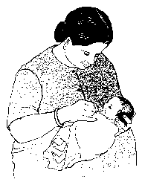
Use copo ou xícara para:
Evitar o contato do bebê com bicos artificiais.
Favorecer a amamentação.
Alimentar o bebê na ausência da mãe.
Complementar a mamada.
12

Slide 72
Quais as vantagens do copo ou xícara?
Evita confusão de bicos.
Permite o contato íntimo com a mãe ou com o cuidador.
Demonstra à mãe as competências do bebê.
É um método simples, prático e de baixo custo.
É uma forma segura de alimentar.

Slide 73
Como dar o leite com copo?
Desperte o bebê, estimulando os seus pezinhos.
Acomode o bebê sentado ou semi-sentado em seu colo, de forma que a cabeça em relação ao pescoço forme um ângulo de 90º.
Encoste a borda do copo no lábio inferior do bebê, para que o leite toque os seus lábios.
O bebê irá lamber e depois tomar o leite.
Não despeje leite na boca do bebê.

Slide 74
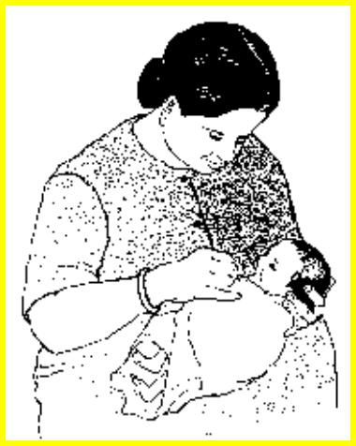
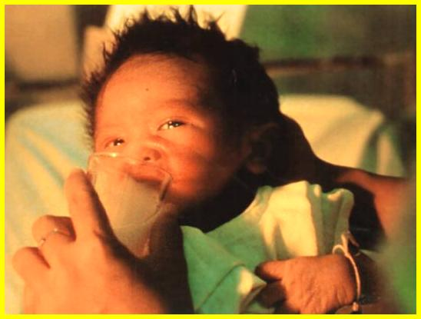
Como dar o leite com copo?
13

Slide 75
Os perigos do uso de mamadeiras
O bico de mamadeira confunde a sucção do bebê.
Nem sempre há água limpa e combustível disponíveis para lavar mamadeiras e bicos.
O uso de mamadeiras nos serviços de saúde pode dar a impressão de que é uma maneira segura de alimentar os bebês.

Slide 77
Muito obrigada!!
sandracest@gmail.com

